Slide 1

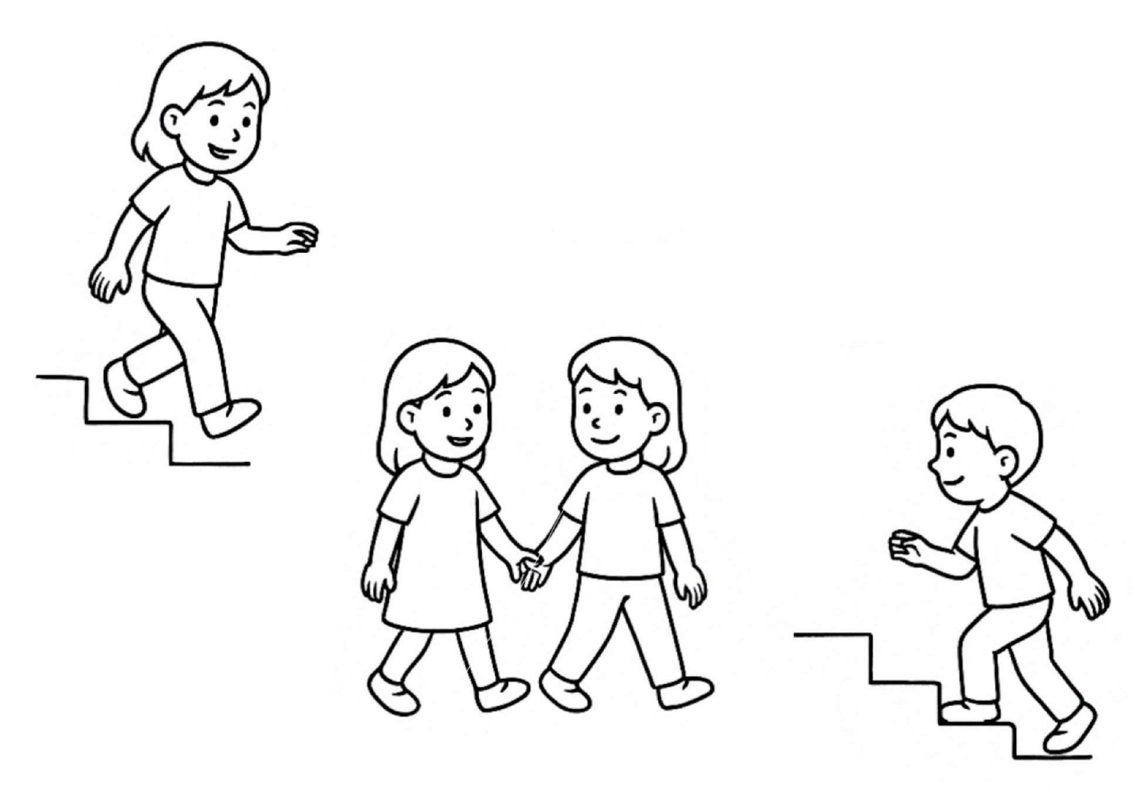
Rutiintegevused lasteaias
LIIKUMINE
LASTEAIAS
SEES
Autorid: Lea Maiberg, Hedi Minlibajeva, Nonna Meltsas, Malle Trummar, Anna Golubeva
Visuaalide autor: Ulvi Salundo (AI - toega)
Õppematerjali loomist toetas Haridus- ja Teadusministeerium.
Narva, 2025

Slide 2
© 2025 Autorid
Käesolev õppematerjal on kaitstud autoriõigusega.
Materjali, sh tekstide ja visuaalide, kasutamine, paljundamine ja levitamine on lubatud mitteärilisel hariduslikul eesmärgil, viidates autoritele.
Visuaalid on loodud visuaalide autori juhendamisel tehisintellekti abil.

Slide 3
KÕNNIME ÜKSHAAVAL/ÜKSTEISE SELJA TAGA/HANERIVIS.
PALUN VÕTA KÄSIPUUST KINNI.
PALUN ÄRA JOOKSE TREPPIDEL.
LÄHME TREPIST ALLA.
MINGE TREPIST ÜLES.
OODAKE TEISI JÄRELE.
RÄÄGIME VAIKSE HÄÄLEGA, SIIS EI SEGA TEISI.
VÕTAME PAARIDESSE.
OLEME VIISAKAD JA TERVITAME VASTUTULIJAID.

Slide 4
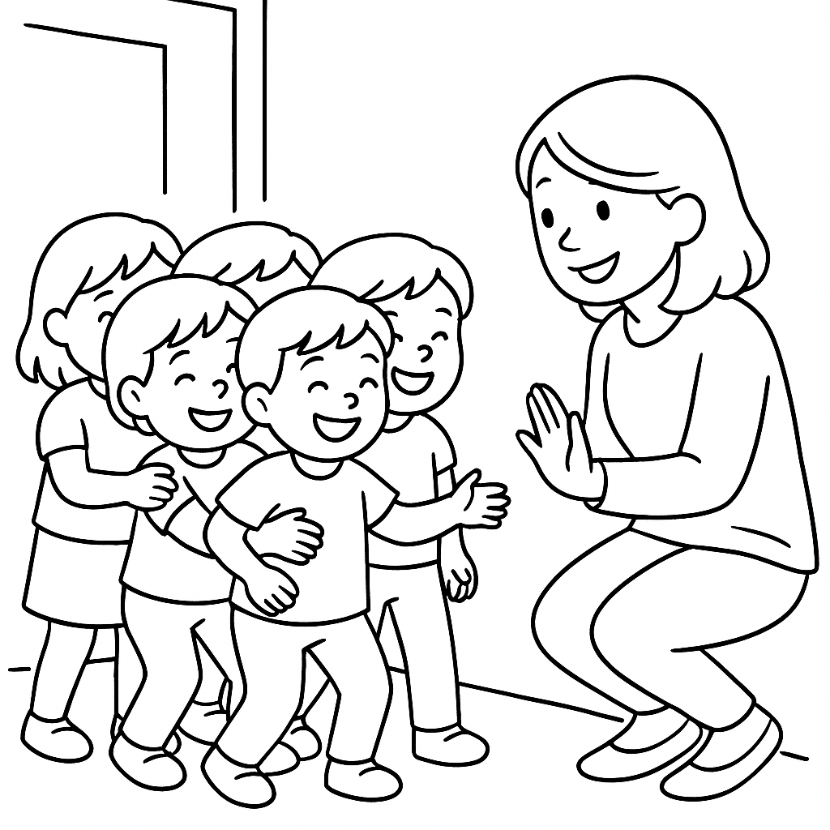
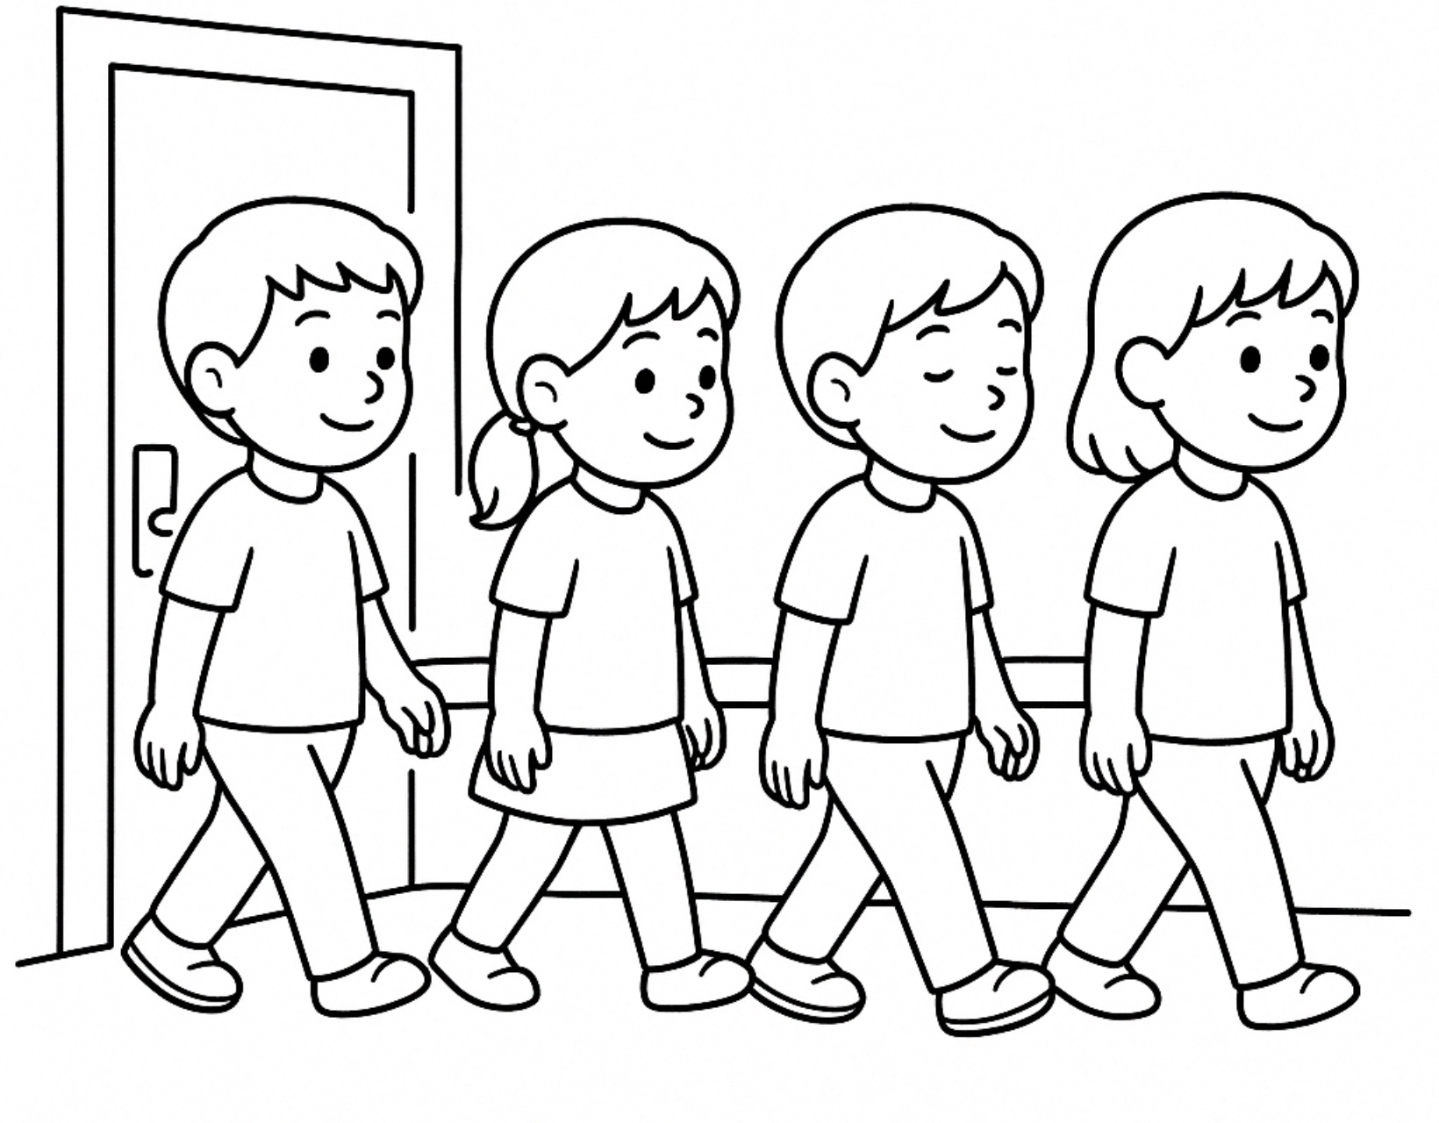
LIIKUMINE LASTEAIAS SEES
KÕNNIME ÜKSHAAVAL, ÜKSTEISE SELJA TAGA HANERIVIS.

Slide 5
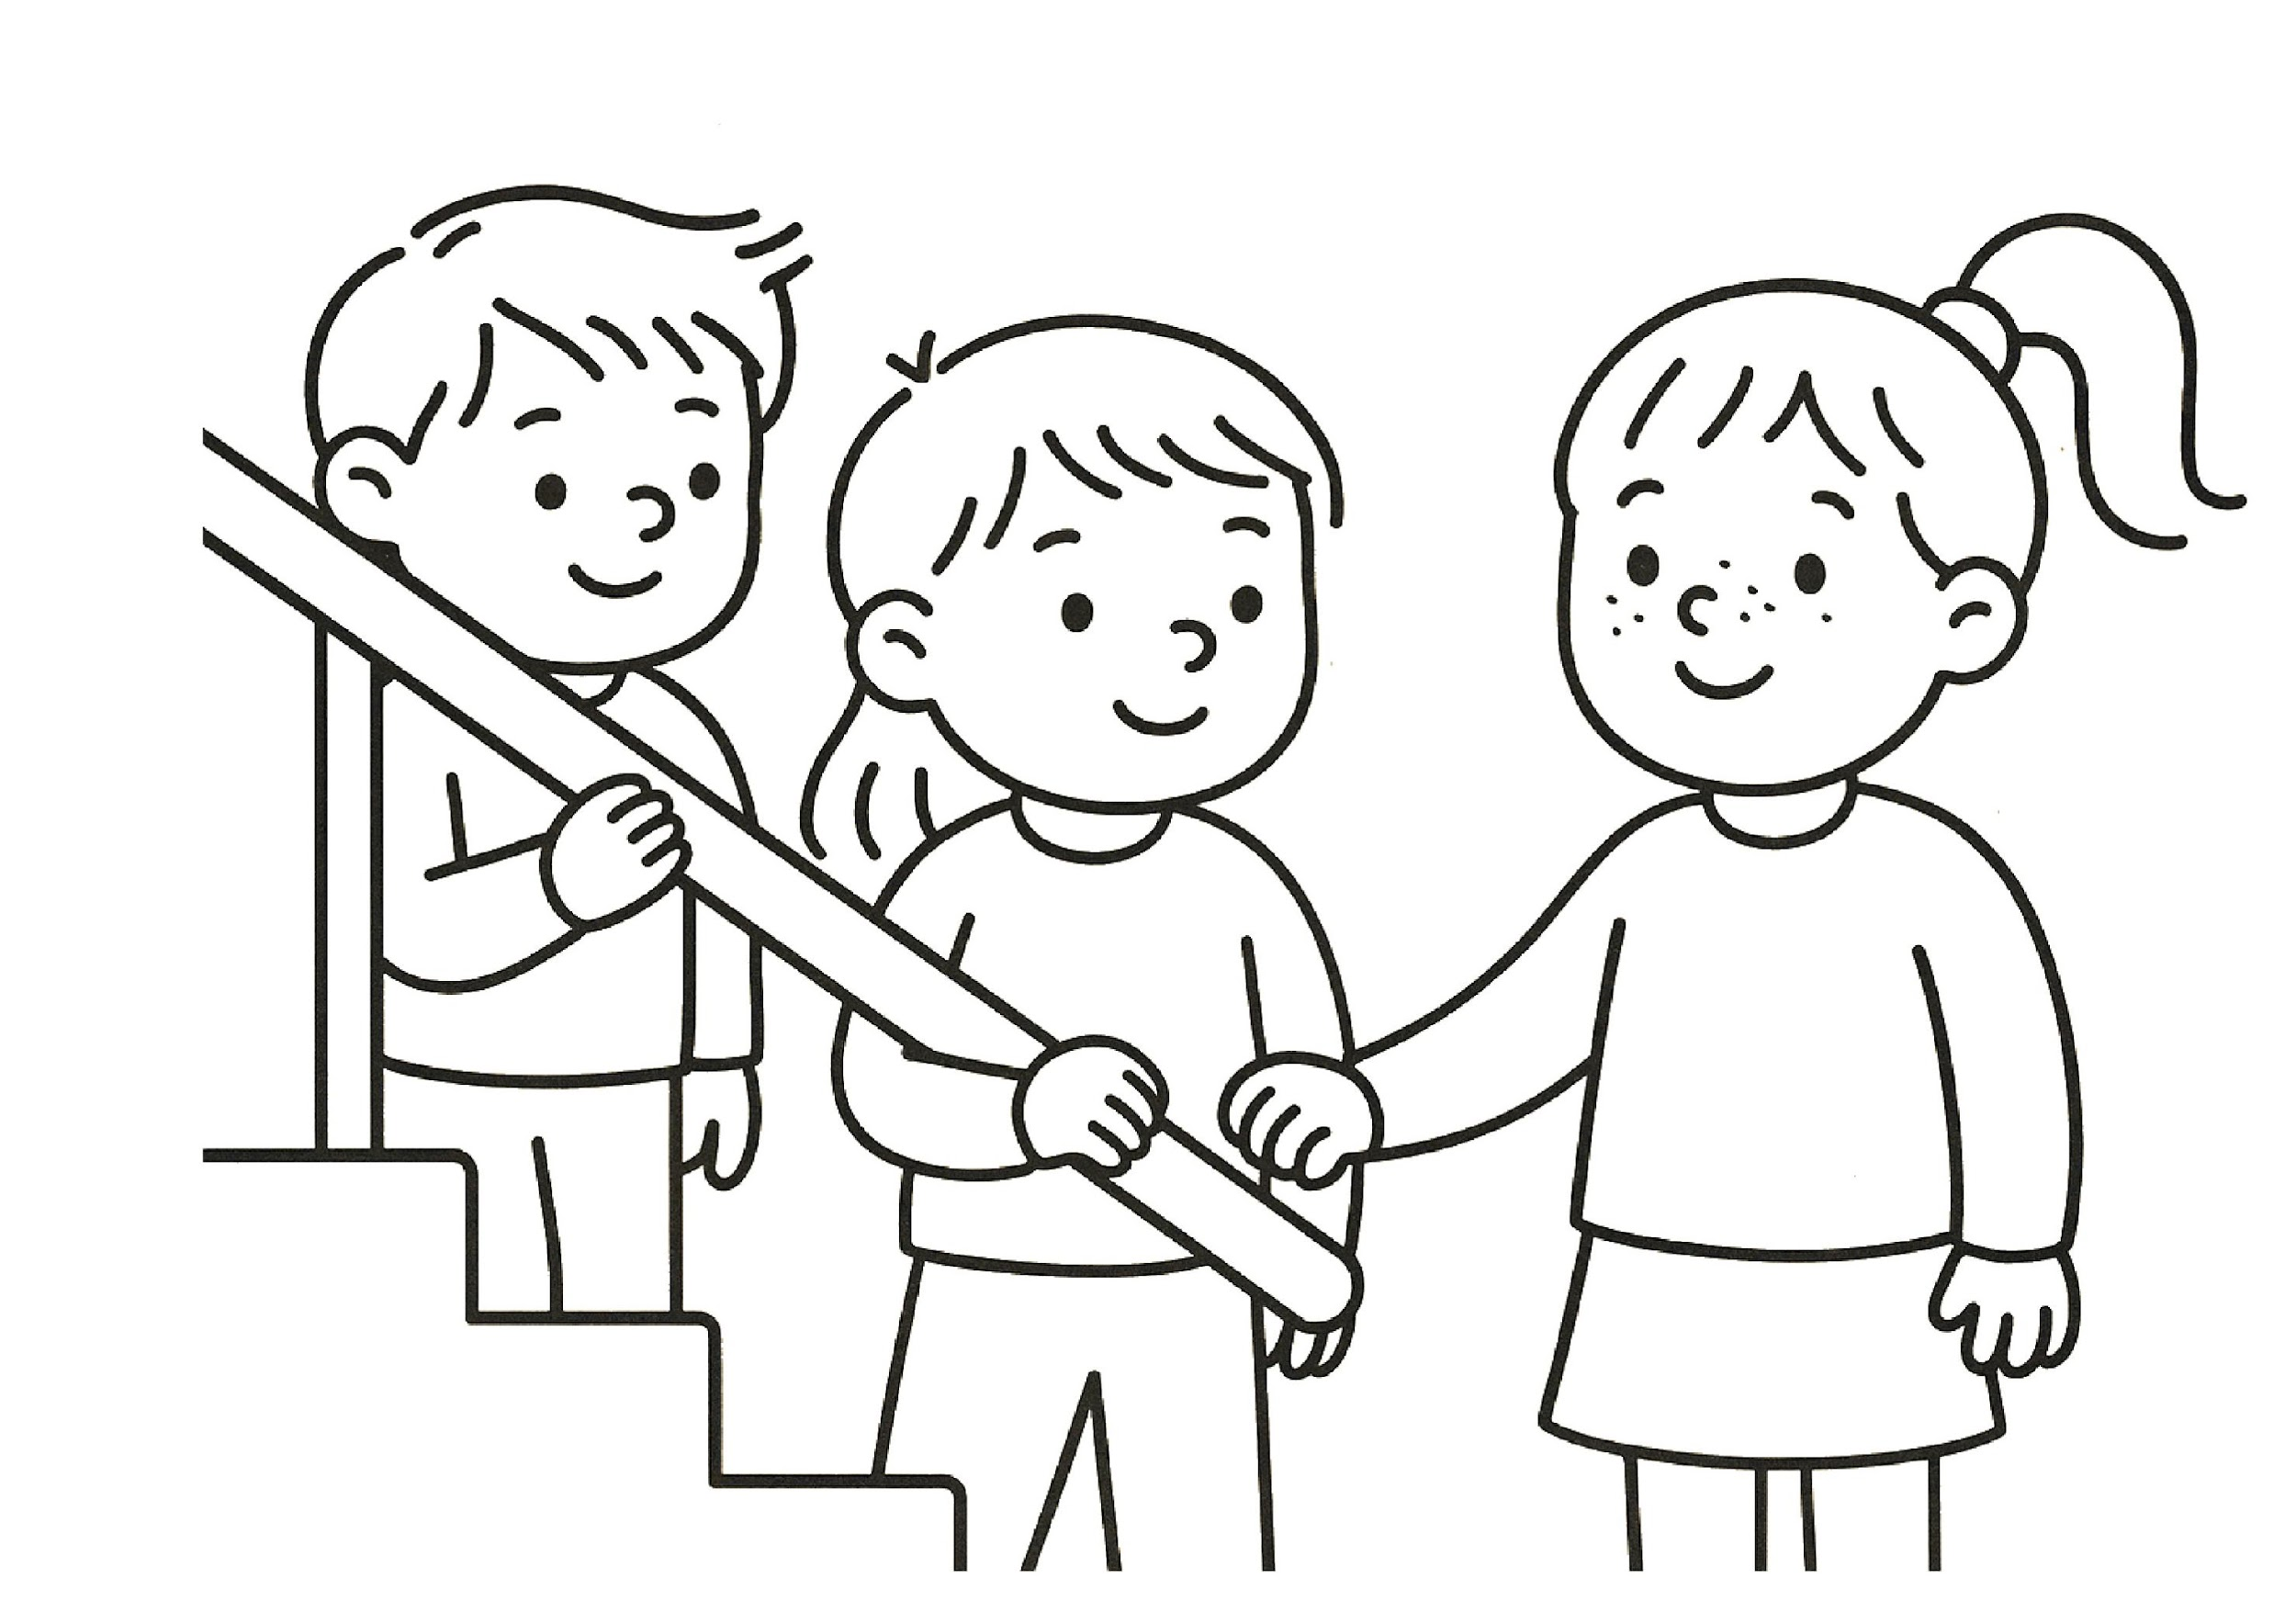
LIIKUMINE LASTEAIAS SEES
PALUN VÕTA KÄSIPUUST KINNI.

Slide 6
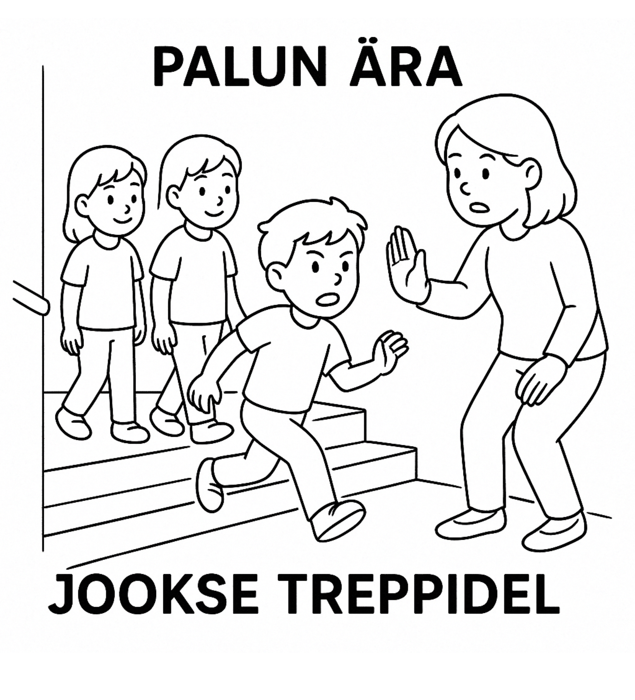
LIIKUMINE LASTEAIAS SEES
PALUN ÄRA JOOKSE TREPPIDEL.

Slide 7
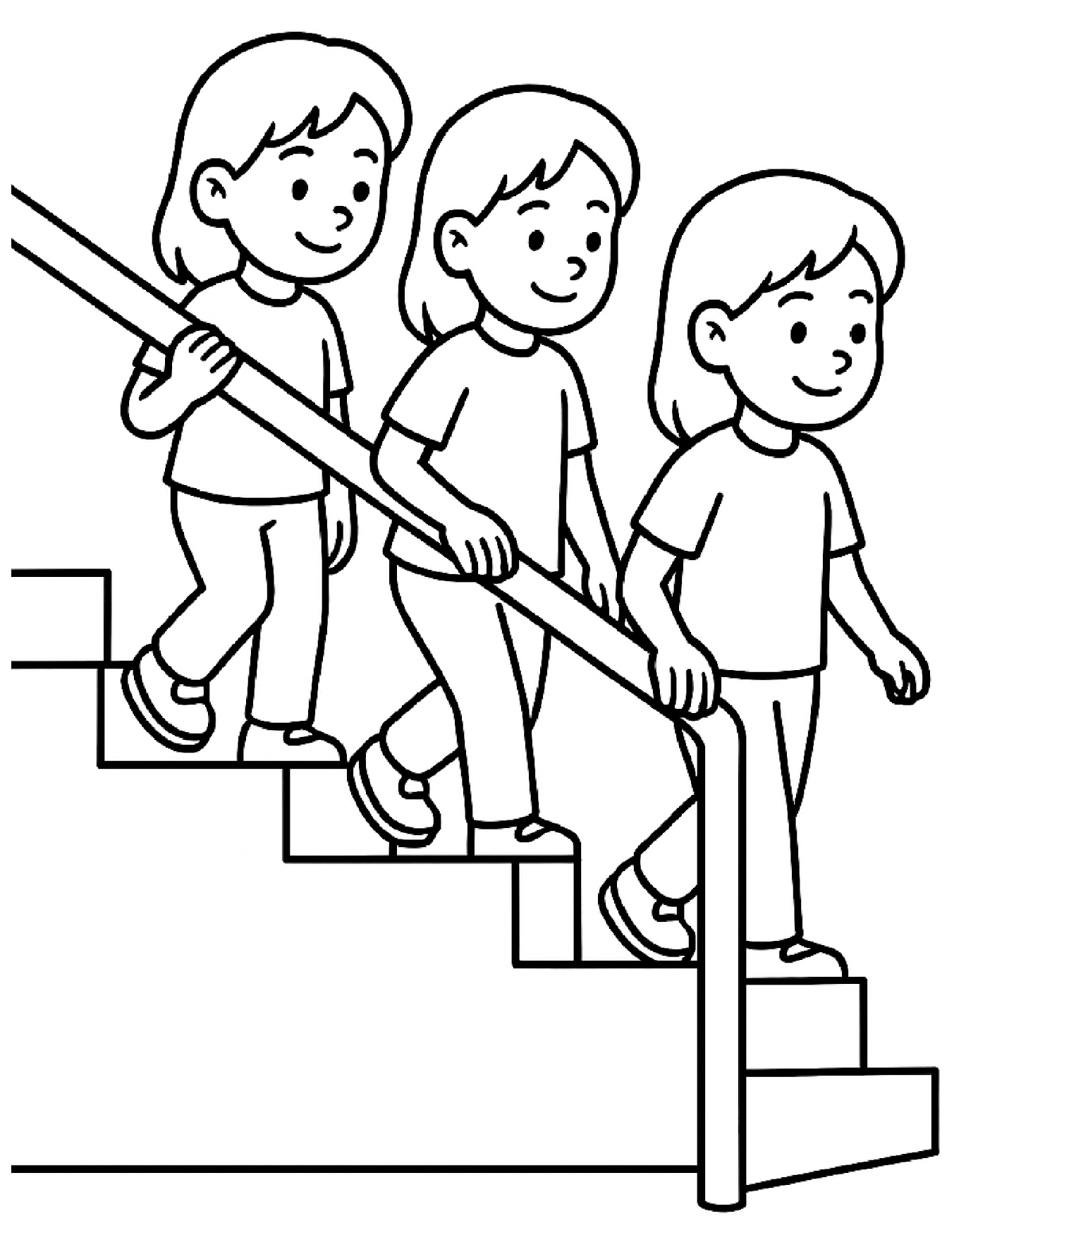
LIIKUMINE LASTEAIAS SEES
LÄHME TREPIST ALLA.

Slide 8
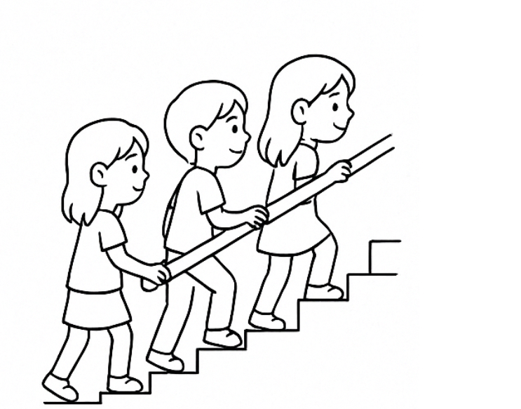
LIIKUMINE LASTEAIAS SEES
MINGE TREPIST ÜLES.

Slide 9
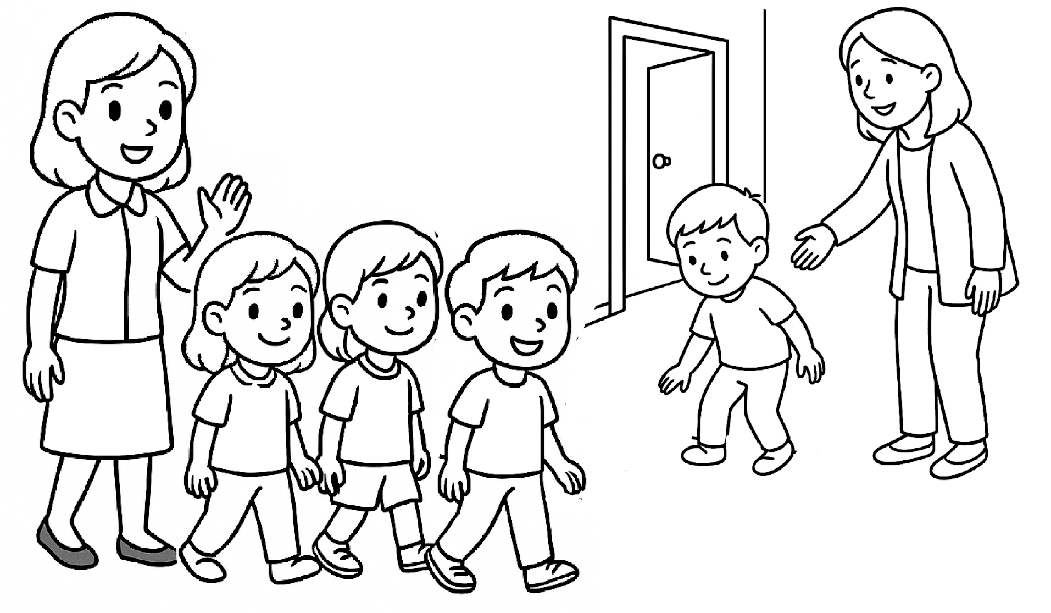
LIIKUMINE LASTEAIAS SEES
OODAKE TEISI JÄRELE.

Slide 10
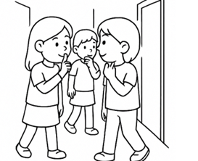
LIIKUMINE LASTEAIAS SEES
RÄÄGIME VAIKSE HÄÄLEGA, SIIS EI SEGA TEISI.

Slide 11
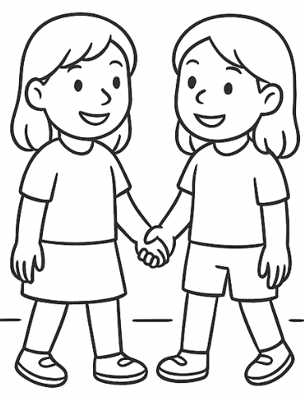
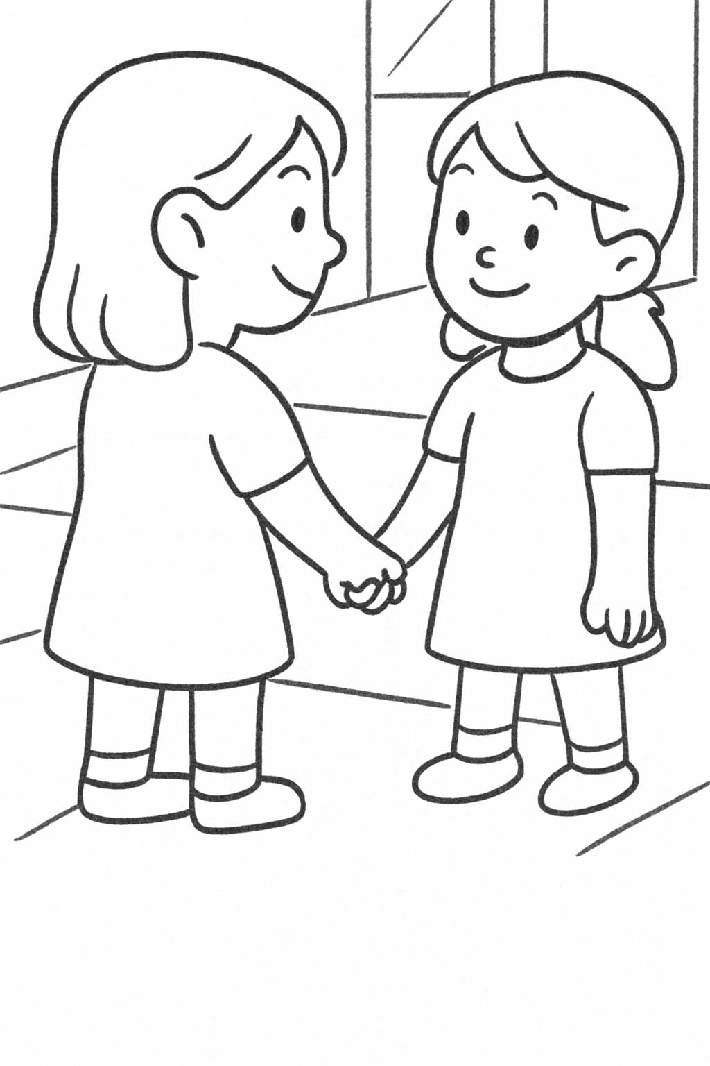
LIIKUMINE LASTEAIAS SEES
VÕTAME PAARIDESSE.

Slide 12
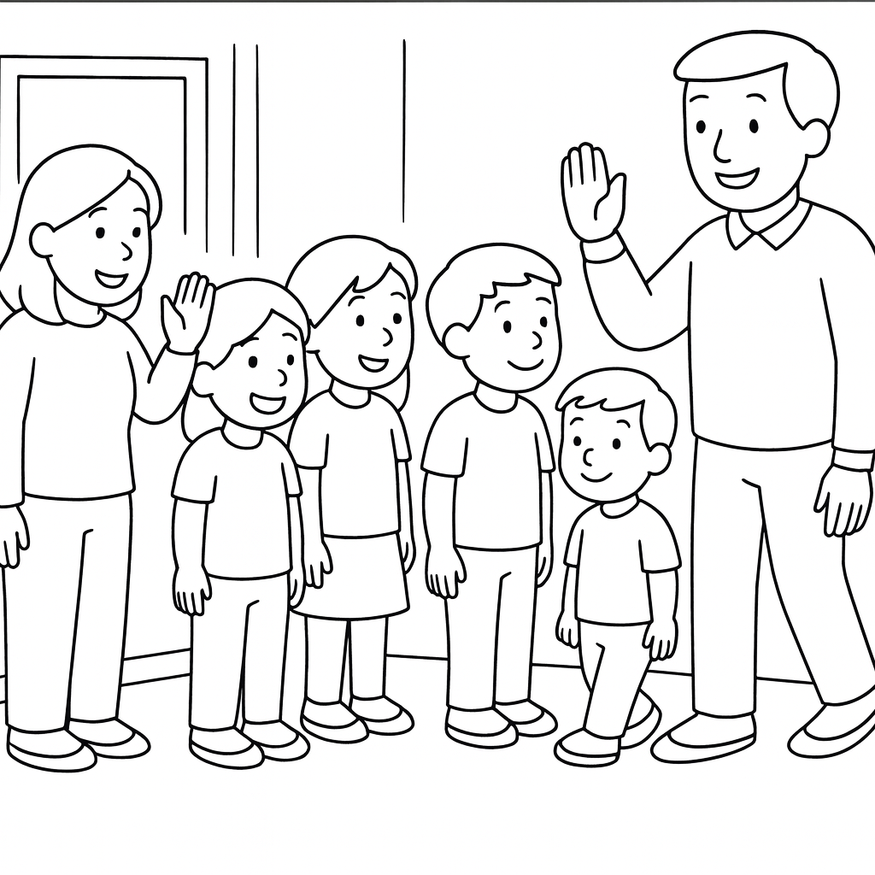
LIIKUMINE LASTEAIAS SEES
TERE
HOMMIKUST
TERE!
OLEME VIISAKAD JA TERVITAME VASTUTULIJAID

